Slide 1
Федеральная служба по надзору
в сфере природопользования
ДОКЛАД
Анализ правоприменительной практики надзорной
деятельности Управления Росприроднадзора по Тульской области
за 9 месяцев 2017 года

Slide 2
Федеральная служба по надзору
в сфере природопользования
Реформа контрольной и надзорной деятельности
-Внедрение риск-ориентированного подхода при осуществлении контрольно- надзорной деятельности.
- Внедрение системы оценки результативности и эффективности контрольно- надзорной деятельности.
- Систематизация, сокращение количества и актуализация обязательных требований.
- Внедрение системы комплексной профилактики нарушений обязательных требований.
- Внедрение эффективных механизмов кадровой политики в деятельности контрольно-надзорных органов.
- Внедрение системы предупреждения и профилактики коррупционных проявлений в контрольно-надзорной деятельности.
- Автоматизация контрольно-надзорной деятельности
- Повышение качества реализации контрольно-надзорных полномочий на региональном и муниципальном уровнях.

Slide 3
Федеральная служба по надзору
в сфере природопользования
Надзор в области обращения с отходами
Надзор в области охраны атмосферного воздуха
Основные виды федерального государственного экологического надзора
Надзор в области использования и охраны водных объектов
Земельный надзор
Надзор за геологическим изучением, рациональным использованием и охраной недр

Slide 4
Федеральная служба по надзору
в сфере природопользования
обращений граждан, юридических лиц
на предмет исполнения предписания

Slide 5
Государственный экологический надзор
Результаты контрольно-надзорных мероприятий
9 месяцев 2017 год
Вынесено постановлений о назначении административного наказания – 132, из них:
по ст.8.1 КоАП РФ – 31
по ст.8.5 КоАП РФ – 43
по ст.8.41 КоАП РФ –18
по ст. 8.46 КоАП РФ – 4
Мировыми судьями по протоколам Управления
по ч.1 ст.19.5 КоАП РФ – 32
по ч.1 ст.20.25 КоАП РФ – 4
Типовые нарушения:
по ст.8.1 КоАП РФ – несоблюдение экологических требований при эксплуатации зданий, строений, сооружений;
по ст.8.5 КоАП РФ – несвоевременное, неполное, недостоверное или непредставление отчетности, предусмотренной законодательством;
по ст.8.41 КоАП РФ – невнесение в установленные сроки платы за негативное воздействие на окружающую среду.

Slide 6
Работа с мировыми судьями по привлечению к административной ответственности
1. Часть 1 статьи 19.5 КоАП РФ (невыполнение в срок предписания об устранении нарушений) – направлено для рассмотрения 32 дела об административных правонарушениях
2.Часть 1 статьи 20.25 КоАП РФ (неуплата административного штрафа в срок, установленный КоАП РФ) – 4 дела об административных правонарушениях
КоАП РФ – срок для добровольной оплаты – 60 дней со дня вступления постановления в законную силу.
Санкция ч.1 ст.20.25 КоАП РФ – штраф в двукратном размере суммы неуплаченного административного штрафа.

Slide 7
Новые требования законодательства о государственном контроле (надзоре), вступивших в силу в 2017 году (изменения в Федеральный закон «О защите прав юридических лиц и индивидуальных предпринимателей при осуществлении государственного контроля (надзора) и муниципального контроля»
Направление предостережений о недопустимости нарушения закона
Условия:
- наличие у органа государственного надзора сведения о признаках нарушений обязательных требований;
- отсутствие данных о причинении либо об угрозе причинения вреда жизни, здоровью граждан, окружающей среде, безопасности государства;
- юридическое лицо, индивидуальный предприниматель ранее не привлекались за нарушение соответствующих требований.

Slide 8
Государственный земельный надзор
Результаты контрольно-надзорной деятельности
9 месяцев 2017 года
Вынесено постановлений о назначении административного наказания – 4, из них:
по ч.1 ст.8.6 КоАП РФ – 2
по ч.2 ст.8.6 КоАП РФ – 2
Типовое нарушение:
по ч.1 ст.8.6 КоАП РФ – самовольное снятие и перемещение плодородного слоя почвы;
по ч.2 ст.8.6 КоАП РФ- порча земель в результате нарушения правил обращения с отходами.
По результатам выявленных 2 нарушений произведен расчет размера вреда почвам как объекту охраны окружающей среды на общую сумму 741 тыс.рублей. Юридическими лицами претензии оплачены в добровольном порядке.

Slide 9
Надзор в области охраны и использования водных ресурсов
Результаты контрольно-надзорной деятельности
9 месяцев 2017 года
Вынесено постановлений о назначении административного наказания - 60, из них:
по ст.7.6 КоАП РФ – 28
по ч.4 ст.8.13 КоАП РФ – 26
по ч.1 ст. 8.42 КоАП РФ -4
по ст.8.15 КоАП РФ – 2
Типовые нарушения:
отсутствие Решения о предоставлении водного объекта в пользования в целях сброса сточных вод предприятия,
несоблюдение установленных нормативов допустимого сброса загрязняющих веществ в водные объекты,
Использование прибрежной защитной полосы ВОЗ с нарушением ограничений хозяйственной и иной деятельности
нерабочее или неисправное состояние эксплуатируемых очистных сооружений.

Slide 10
Надзор в области охраны атмосферного воздуха
Результаты контрольно-надзорной деятельности
9 месяцев 2017 года
Вынесено постановлений о назначении административного наказания - 27, из них:
по ч.1 ст.8.21 КоАП РФ – 11
по ч.2 ст.8.21 КоАП РФ – 5
по ч.3 ст.8.21 КоАП РФ – 11
Типовые нарушения:
выброс вредных веществ в атмосферный воздух без специального разрешения,
нарушение условий специального разрешения на выброс вредных веществ в атмосферный воздух:
выброс неуказанных в разрешении на выброс веществ,
несоблюдение нормативов предельно допустимых выбросов,
нарушение правил эксплуатации, неиспользование сооружений, оборудования или аппаратуры для очистки газов: фактическая степень очистки ПГОУ не соответствует проектной.

Slide 11
Надзор в области обращения с отходами производства и потребления
Результаты контрольно-надзорных мероприятий
9 месяцев 2017 года
Вынесено постановлений о назначении административного наказания – 35, из них:
по ст.8.2 КоАП РФ – 34
Решение арбитражного суда Тульской области по протоколу
по ч.3 ст. 14.1 КоАП РФ – 1
Типовые нарушения:
отсутствие документа об утверждении нормативов образования отходов и лимитов на их размещение;
отсутствие первичного учета в области обращения с отходами;
несоблюдение экологических требований при размещении отходов производства;
несоблюдение правил представления производителями и импортерами товаров, подлежащих утилизации после утраты ими потребительских свойств, отчетности о выполнении нормативов утилизации отходов от использования таких товаров; порядка декларирования количества выпущенных в обращение на территории Российской Федерации за предыдущий календарный год готовых товаров, в том числе упаковки таких товаров, подлежащих утилизации после утраты ими потребительских свойств.
Осуществление предпринимательской деятельности с нарушением условий лицензии

Slide 12
Надзор за геологическим изучением, рациональным использованием и охраной недр
Результаты контрольно-надзорной деятельности
9 месяцев 2017 года
Вынесено постановлений о назначении административного наказания – 15, из них:
по ч.1 ст.7.3 КоАП РФ – 6
по ч.2 ст.7.3 КоАП РФ – 7 нарушения
по ст.8.9 КоАП РФ –2
Типовые нарушения:
Пользование недрами без лицензии пользование недрами.
Пользование недрами с нарушением условий, предусмотренных лицензией на пользование недрами:
не проведены в установленный срок работы по оценке запасов подземных вод, не утвержден в установленном порядке технический проект водозабора,
недостоверный учет добываемых подземных вод,
нарушение требований по охране недр,
.
4 материала о случаях безлицензионного недропользования представлены в Тульскую природоохранную прокуратуру

Slide 13
Результаты административного и судебного оспаривания решений, действий Управления
Результаты административного и судебного оспаривания решений, действий Управления
В судебном порядке обжаловано 25 постановлений о назначении административного наказания в виде штрафа, вынесенных должностными лицами Управления.
По итогам рассмотрения жалоб:
- в отношении оспаривания 2 постановлений об административных правонарушений производство прекращено;
- по 11 постановлениям подателем жалобы признаны решения административного органа законными в добровольном порядке;
- 5 постановлений Управления судом оставлены в силе и изменены в части размера назначенного наказания;
- по заявлениям об оспаривании 7 постановлений об административных правонарушениях производство не завершено.

Slide 14
Нормативно-правовые акты, регламентирующие исполнение функции по лицензированию деятельности по сбору, транспортированию, обработке, утилизации, обезвреживанию, размещению отходов I-IV классов опасности
Федеральный закон от 04.05.2011г. №99-ФЗ «О лицензировании отдельных видов деятельности»
Постановление Правительства Российской Федерации от 03.10.2015г. № 1062 «О лицензировании деятельности по сбору, транспортированию, обработке, утилизации, обезвреживанию, размещению отходов I-IV классов опасности»
Приказ Федеральной службы по надзору в сфере природопользования от 16.03.2016 года № 132 «Об утверждении форм документов, используемых Федеральной службой по надзору в сфере природопользования в процессе лицензирования деятельности по сбору, транспортированию, обработке утилизации, обезвреживанию, размещению отходов I-IV классов опасности»
Приказ Министерства природных ресурсов и экологии Российской Федерации от 01.07.2016г. № 379 «Об утверждении Административного регламент Федеральной службы по надзору в сфере природопользования по предоставлению государственной услуги по лицензированию деятельности по сбору, транспортированию, обработке, утилизации, обезвреживанию, размещению отходов I - IV классов опасности»

Slide 15
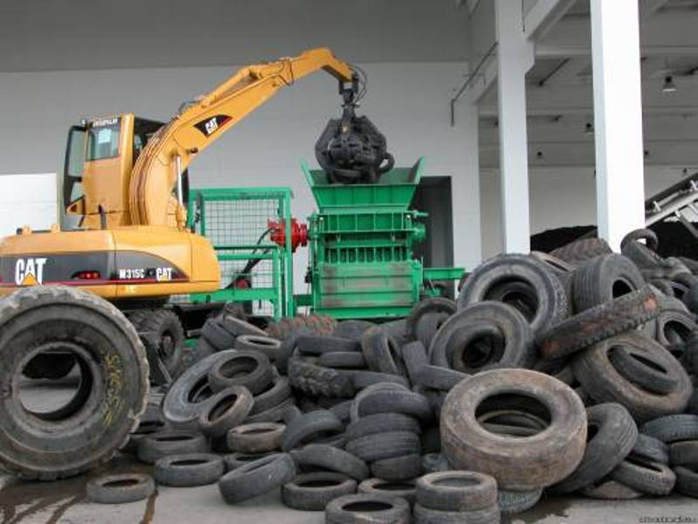
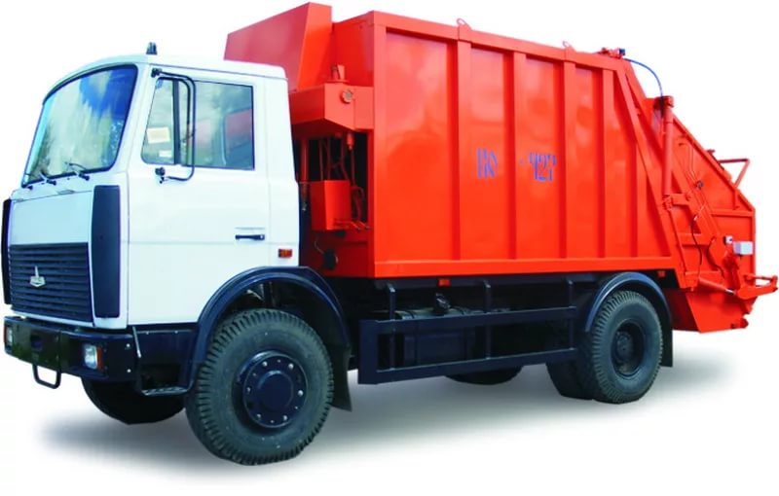
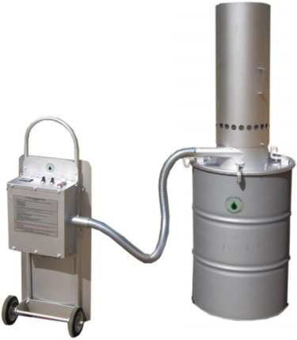
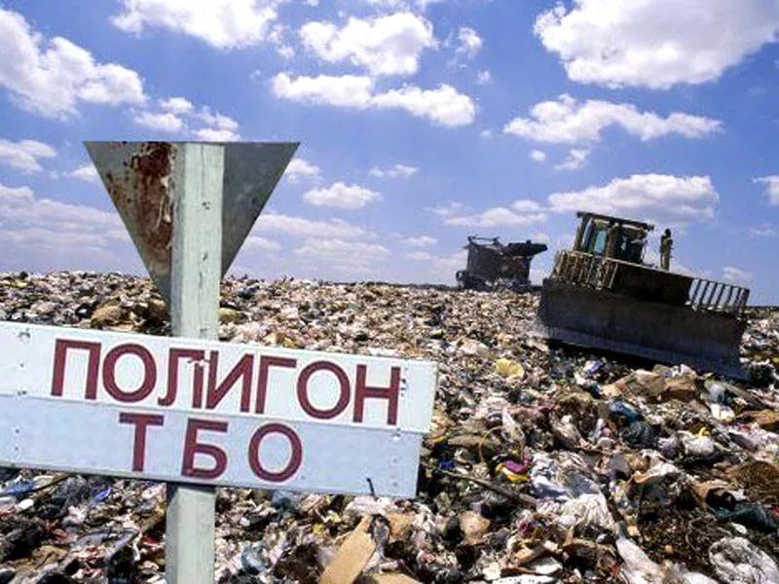
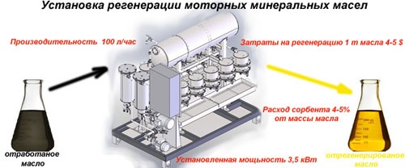
Сбор
Транспортирование
Обработка
Лицензирование
Обезвреживание
Утилизация
Размещение

Slide 16
Основные нарушения лицензионных требований
- отсутствие у соискателя лицензии необходимых для выполнения заявленных работ зданий, строений, сооружений (в том числе объектов обезвреживания и (или) размещения отходов I - IV классов опасности) и помещений, принадлежащих ему на праве собственности или на ином законном основании и соответствующих установленным требованиям,
- наличие в представленных соискателем лицензии заявлении о предоставлении лицензии и (или) прилагаемых к нему документах недостоверной или искаженной информации,
- отсутствие заключения государственной экологической экспертизы документации, являющейся объектом государственной экологической экспертизы, разрешения на строительство или разрешения на ввод объекта капитального строительства в эксплуатацию.

Slide 17
Лицензирование
Выдано лицензий на обращение с отходами сторонних организаций – 125,
в том числе на размещение ТКО – 9
Выдано лицензий предприятиям на обращение с собственными отходами - 35
Реестр лицензий, выданных Управлением Росприроднадзора по Тульской области, размещен в сети Интернет по адресу:
http://71.rpn.gov.ru – раздел «Природопользователям» - «Лицензирование» - «Реестр лицензий РПН»

Slide 18
Постановка объектов негативного воздействия на государственный учет
Перечень НПА, регламентирующих проведение государственного учета объектов, оказывающих негативное воздействие на окружающую среду
* ст. 4.2, 69, 69.2 Федерального закона от 10.01.2002 № 7-ФЗ «Об охране окружающей среды» (далее – Закон № 7-ФЗ);
* ч. 3 ст. 11 Федерального закона от 21.07.2014 № 219-ФЗ «О внесении изменений в Федеральный закон «Об охране окружающей среды» и отдельные законодательные акты Российской Федерации» (далее – Закон № 219-ФЗ);
постановление Правительства Российской Федерации от 23.06.2016 № 572 «Об утверждении Правил создания и ведения государственного реестра объектов, оказывающих негативное воздействие на окружающую среду» (далее – Правила);
* постановление Правительства Российской Федерации от 28.09.2015 № 1029 «Об утверждении критериев отнесения объектов, оказывающих негативное воздействие на окружающую среду, к объектам I, II, III и IV категорий»;
постановление Правительства Российской Федерации от 28.08.2015 № 903 «Об утверждении критериев определения объектов, подлежащих федеральному государственному экологическому надзору»;
* приказ Минприроды России от 23.12.2015 № 554 «Об утверждении формы заявки о постановке объектов, оказывающих негативное воздействие на окружающую среду, на государственный учет, содержащей сведения для внесения в государственный реестр объектов, оказывающих негативное воздействие на окружающую среду, в том числе в форме электронных документов, подписанных усиленной квалифицированной электронной подписью»;
* приказ Минприроды России от 23.12.2015 № 553 «Об утверждении порядка формирования кодов объектов, оказывающих негативное воздействие на окружающую среду, и присвоения их соответствующим объектам».

Slide 20
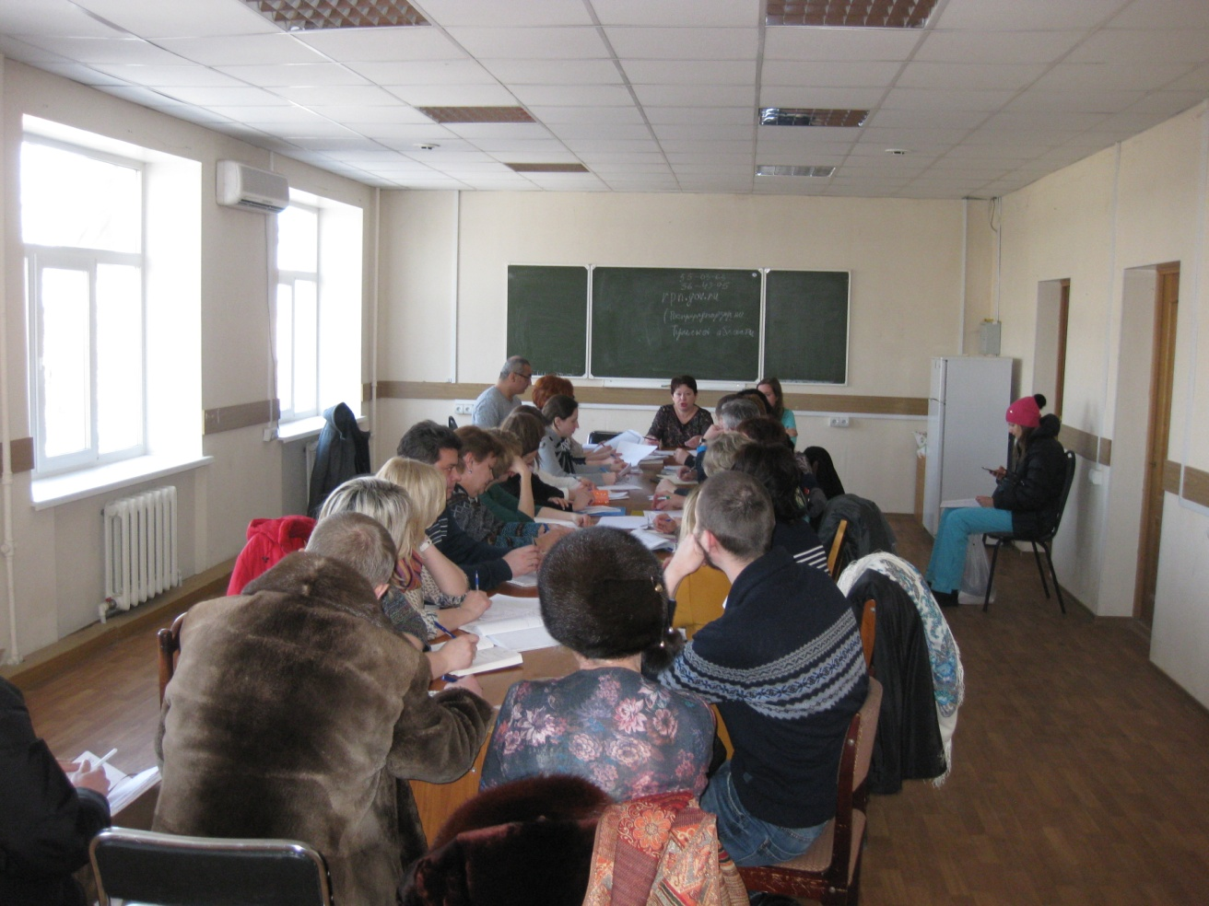
Расширенная ответственность производителей
153 организаций
Принято расчетов
экологического сбора на сумму 6 549 950,84 руб.

Slide 21
Плата за негативное воздействие
Нормативные правовые акты, регламентирующие взимание платы за негативное воздействие на окружающую среду
* статьи 16 – 16.5 Федерального закона от 10.01.2002 № 7-ФЗ «Об охране окружающей среды»;
* статья 23 Федерального закона от 24.06.1998 № 89-ФЗ «Об отходах производства и потребления» ;
* статья 11 Федерального закона от 21.07.2014 № 219-ФЗ «О внесении изменений в Федеральный закон «Об охране окружающей среды» и отдельные законодательные акты Российской Федерации» (далее – Закон № 219-ФЗ);
* постановление Правительства Российской Федерации от 03.03.2017 № 255 «Об исчислении и взимании платы за негативное воздействие на окружающую среду»;
* постановление Правительства Российской Федерации от 13.09.2016 № 913 «О ставках платы за негативное воздействие на окружающую среду и дополнительных коэффициентах»;
* постановление Правительства Российской Федерации от 08.11.2012 № 1148 «Об особенностях исчисления платы за негативное воздействие на окружающую среду при выбросах в атмосферный воздух загрязняющих веществ, образующихся при сжигании на факельных установках и (или) рассеивании попутного нефтяного газа»;
* распоряжение Правительства Российской Федерации от 08.07.2015 № 1316-р об утверждении перечня загрязняющих веществ, в отношении которых применяются меры государственного регулирования в области охраны окружающей среды»;
* приказ Минприроды России от 09.01.2017 № 3 «Об утверждении Порядка представления декларации о плате за негативное воздействие на окружающую среду и ее формы»

Slide 22
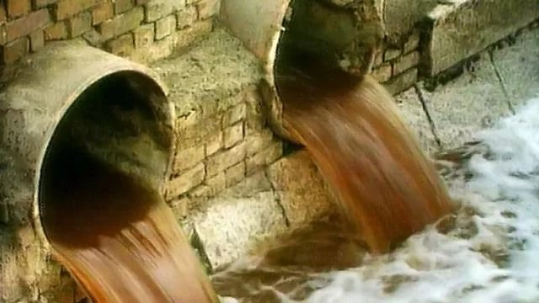
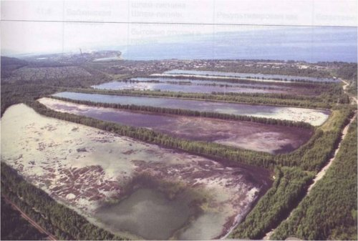
Плата за негативное воздействие на окружающую среду
выбросы ЗВ в атмосферный воздух стационарными источниками
сбросы ЗВ в водные объекты
хранение, захоронение отходов производства и потребления (размещение отходов)

Slide 23
Плата за негативное воздействие на окружающую среду
Сумма начислений за 2016 год – 140 357 870, 26 руб.
Нарушения
несвоевременность внесения платы
внесение платы не в полном размере
Уплата пеней
Статьей 8.41 Кодекса Российской Федерации об административных правонарушениях (далее – КоАП РФ) предусмотрена ответственность за невнесение в установленные сроки платы за негативное воздействие на окружающую среду в виде административного штрафа:
- для должностных лиц – в размере от 3 до 6 тысяч рублей;
- для юридических лиц – в размере от 50 до 100 тысяч рублей.
Статья 8.5 КоАП РФ устанавливает административную ответственность за сокрытие, умышленное искажение или несвоевременное сообщение полной и достоверной информации в декларации о плате за негативное воздействие на окружающую среду в виде административного штрафа:
- для должностных лиц – в размере от 3 до 6 тысяч рублей;
- для юридических лиц – в размере от 20 до 80 тысяч рублей

Slide 24
Претензионно-исковая работа
Плата за негативное воздействие на окружающую среду
По состоянию на 30.09.2017:
Направлено претензий (требований) кол.-во юридических лиц: 30;
на общую сумму: 13 7310 719,28 руб.
Из них: оплачено в добровольном порядке - 1 033 634,77 руб.
В судебном порядке Управлением предъявлены требования на общую сумму - 19 157 тыс. руб.
Решениями Арбитражного суда Тульской области удовлетворены требования Управления на общую сумму 12 122 тыс. руб., из них: 1 735 тыс. руб. включены в реестры требований кредиторов должников (предприятий-банкротов).
Включены в картотеки текущих платежей требования Управления на сумму 2 462 тыс. руб.
Исковые требования о взыскании платы за негативное воздействие на окружающую среду и пени за несвоевременное или неполное внесение платы на сумму 4 583 тыс. руб. находятся в стадии рассмотрения.

Slide 25
БЛАГОДАРЮ ЗА ВНИМАНИЕ !

